Slide 1

万方医学网医学文献检索技巧
北京万方医学信息科技有限公司

Slide 2

一、万方医学网简介
二、功能与检索实践
三、登录与中华期刊文献获取
目
录

Slide 3
万方医学网简介
医学产品服务体系

Slide 4




万方医学网新首页的服务板块
http://med.wanfangdata.com.cn
文献
资源
文献资源：海量优质的医学信息资源
临床诊疗：中医、西医临床知识资源
学术评价：多维度学术评价分析服务
科研创新：临床科研全流程服务平台
健康教育：运动营养中医药健康教育
科研诚信：诚信学习教育与诊断评估
医学人才：高端医学人才应聘招聘平台
科研
创新
临床
诊疗
服务内容
科研
诚信
学术
评价
健康
教育
医学
人才

Slide 5
万方医学网简介
资源收录及特色

Slide 6
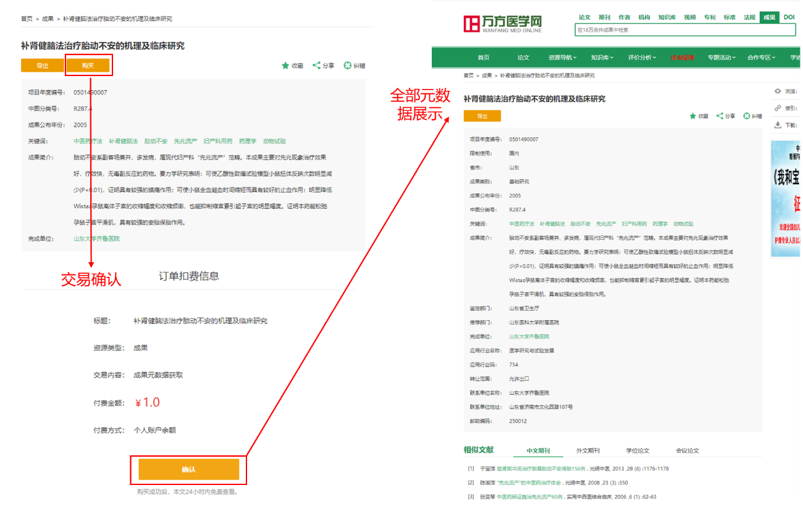
海量优质的医学信息资源一站式获取
七大类学术资源类型，一站式医学资源获取
万方医学新版文献检索发现系统包括中外文期刊、中文学位、中文会议，新增医学领域中外专利、科技成果、中外标准、法律法规四类资源，实现七大类资源的统一检索、在线阅读、全文下载和成果全部元数据的在线交易。
万方
医学网
中文期刊
外文期刊
会议论文
学位论文
专利文献
科技成果
法律法规
医药标准
科技成果元数据线上交易流程

Slide 7
高质量中外文医学信息资源
数据总量
30TB，5000万条
整合中文期刊
中文期刊 1400多种 ，1000万余篇文章，98%可提供全文链接
收录医学期刊1100种
收录中华医学会系列期刊150种
中文期刊：1100+种
外文期刊：27000+种
学位：74+万篇
会议：53+万篇
医学视频：1200+部
中文专利：520+万项
法律法规：7+万条
科技成果：94+万条
医药标准：2.3+万条
整合外文期刊
常见疾病：3500+种
中医疾病：260+余种
药品：2100种
检查：1600种
中药材：1100+种
中医方剂：98000+种
中成药：600+种
针灸穴：360+种
外文期刊 27000+种，3300+万篇文章，90%可提供全文链接
全部Medline期刊
可通过NSTL、LIB、OA方式提供全文

Slide 8


全面便捷的检索发现系统
多样化检索方式，满足个性化搜索需求
标准化检索表达式，检索更专业
支持检索历史快速组配检索式
主题词双语互动检索，结果更全面
多维度检索限定，新增期刊栏目限定条件
定制检索结果聚类项

Slide 9
一、万方医学网简介
二、功能与检索实践
三、登录与中华期刊文献获取
目
录

Slide 10
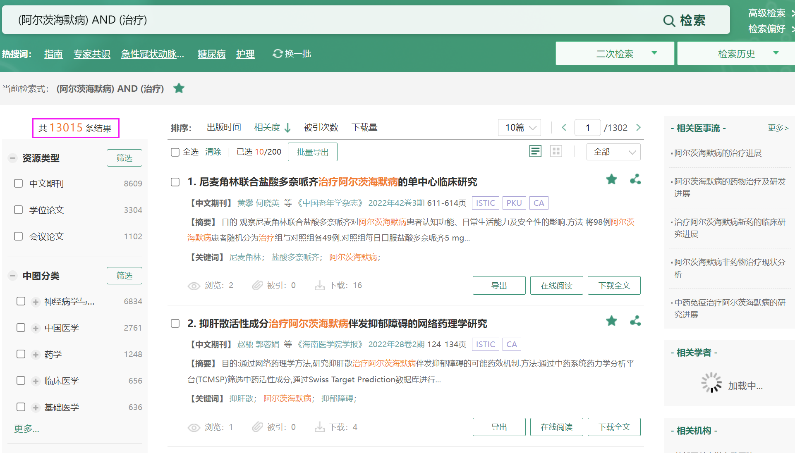
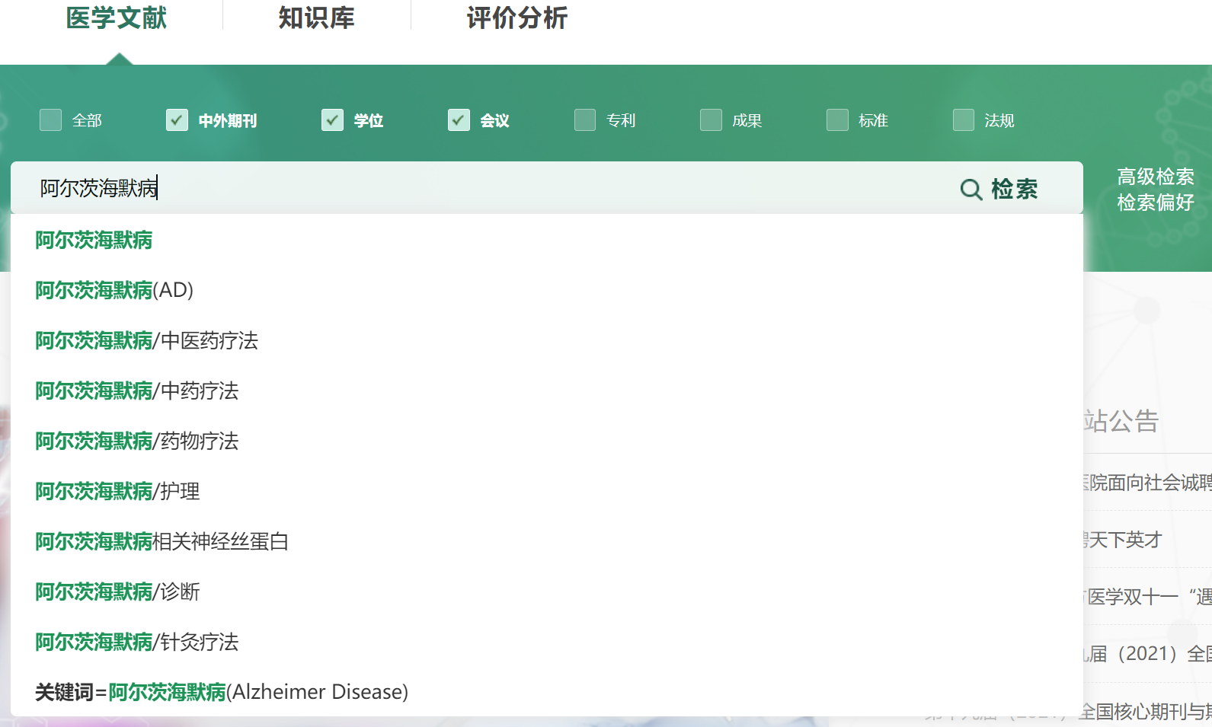
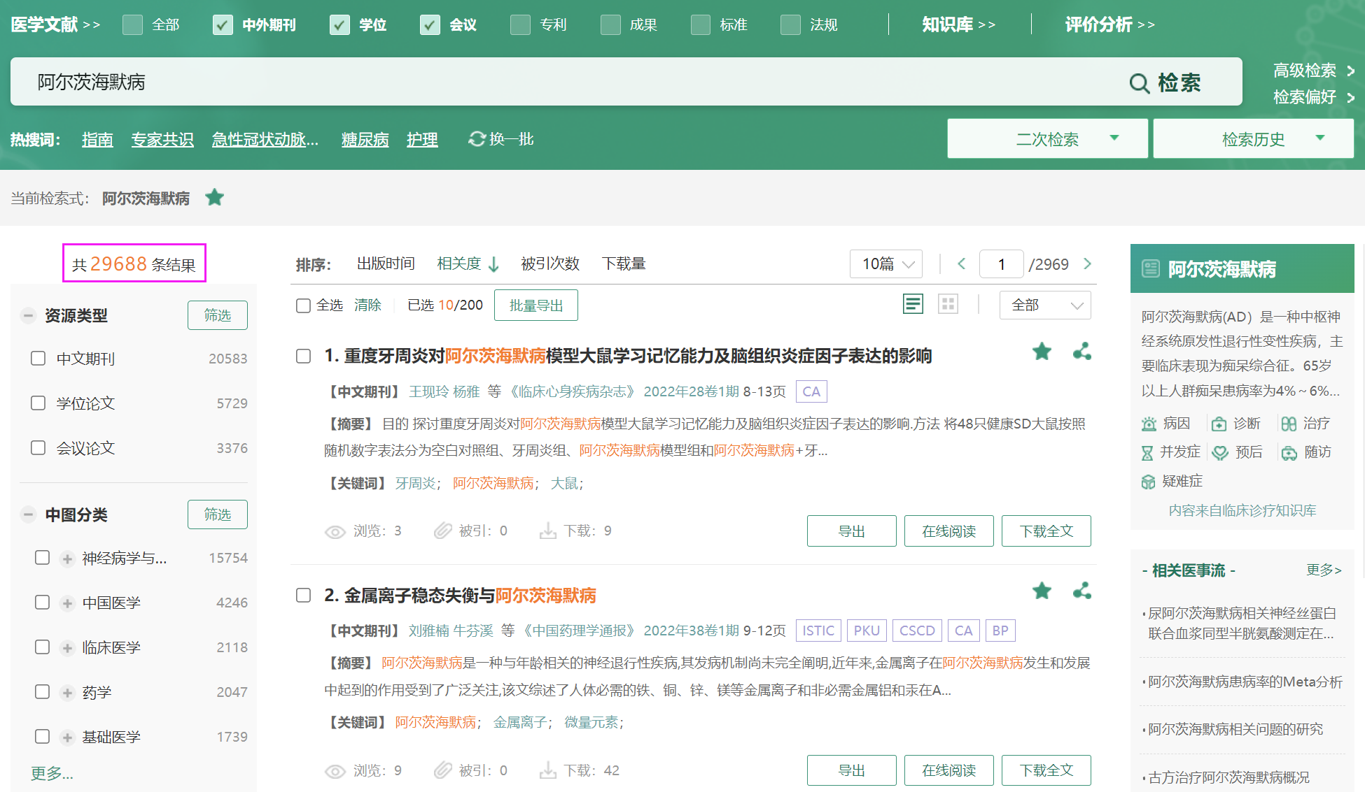
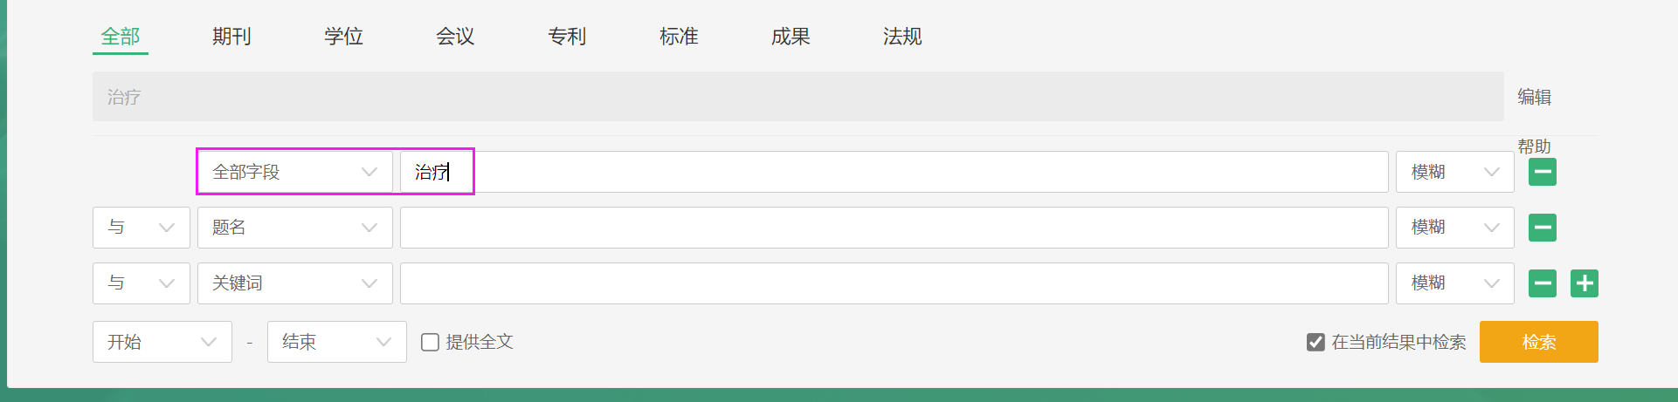
万方医学网文献检索策略——案例综合演示
阿尔茨海默病(AD）是一种中枢神经系统原发性退行性变性疾病，主要临床表现为痴呆综合征。65岁以上人群痴呆患病率为4%～6%，AD占所有痴呆的60%以上，老年人每增长5岁，患病几率就增加1倍，85岁老年人患病率达到48%。本病起病隐匿，呈进行性恶化。
【例】阿尔兹海默症的治疗
一框式检索+二次检索

Slide 11
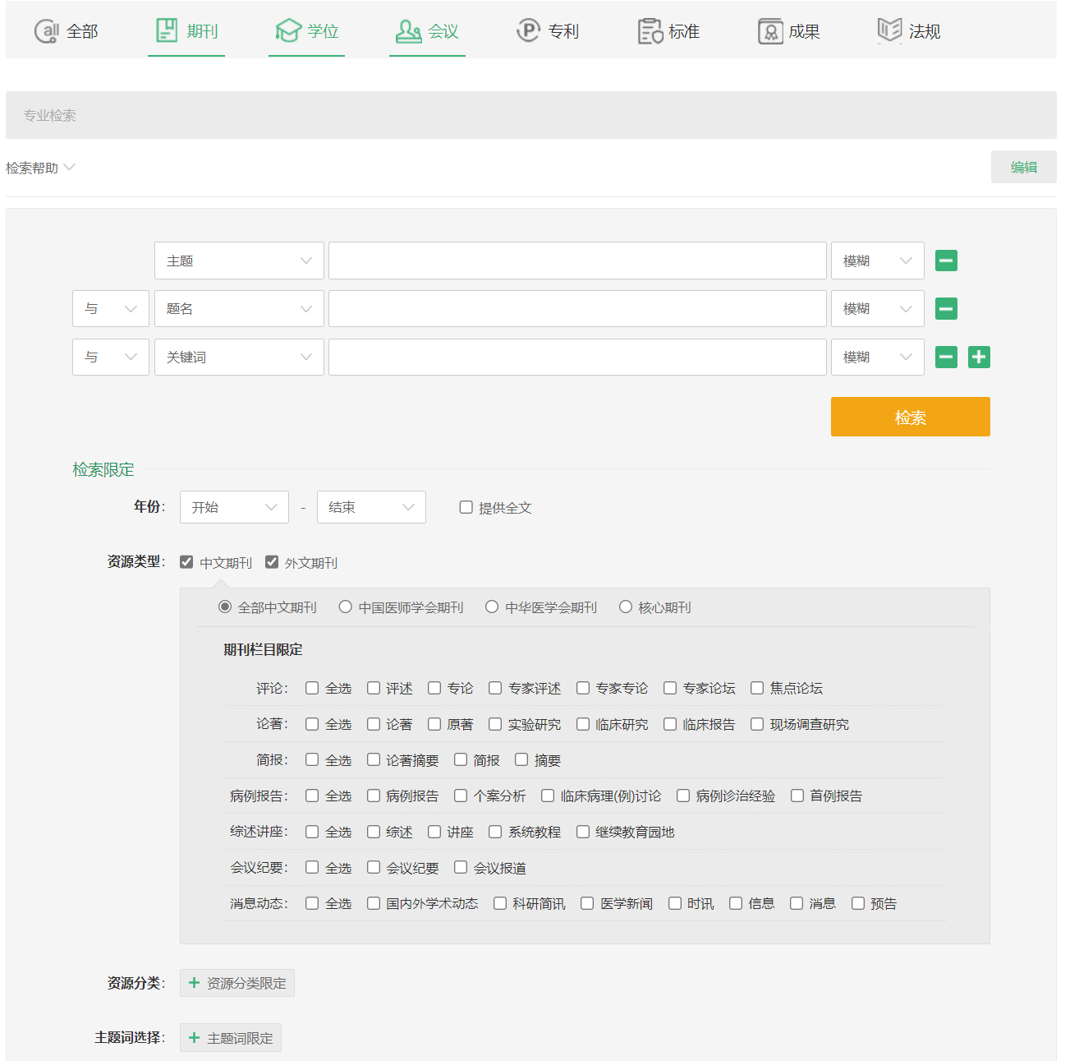
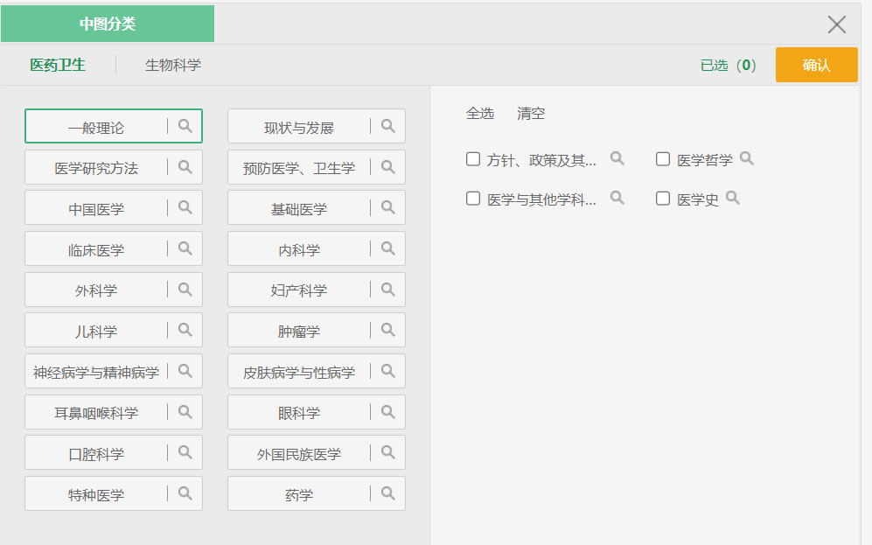
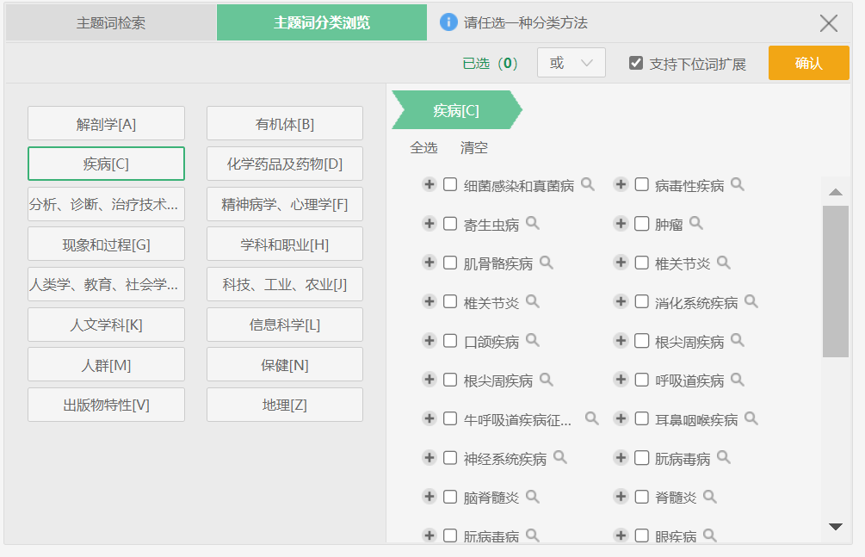
医学文献的查全与查准——高级检索

Slide 12







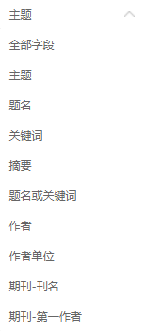
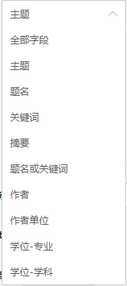
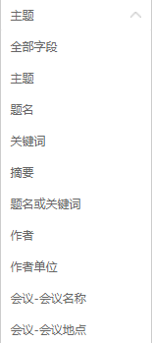
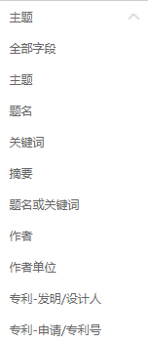
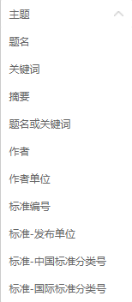
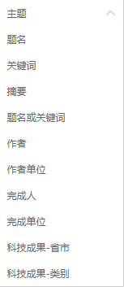
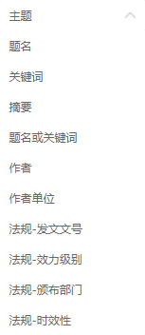
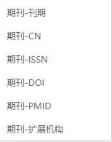
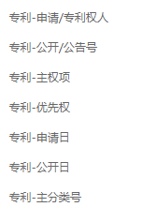
万方医学网文献检索策略——高级检索

Slide 13
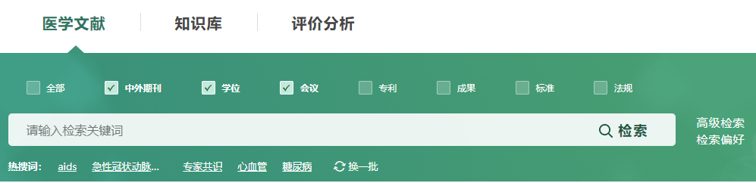
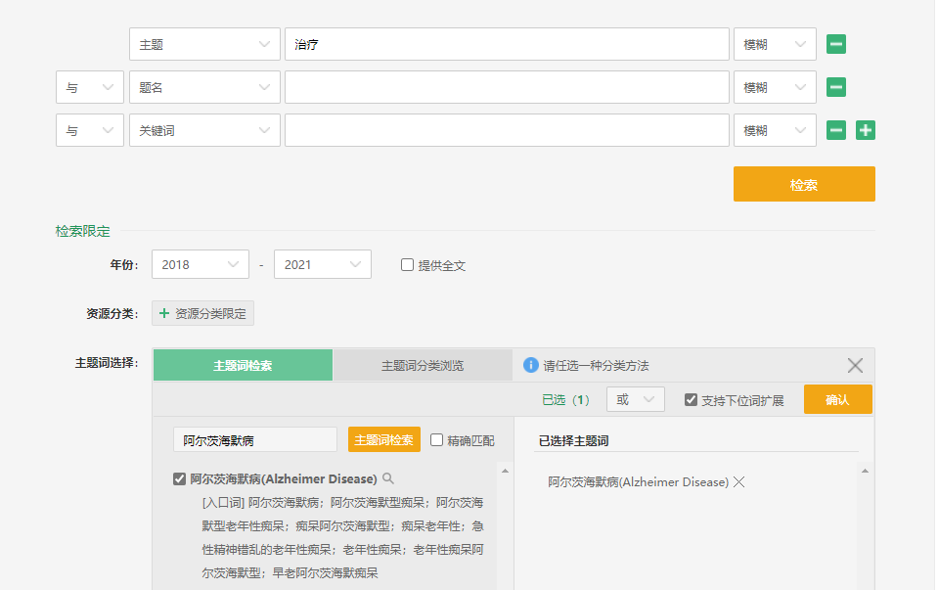
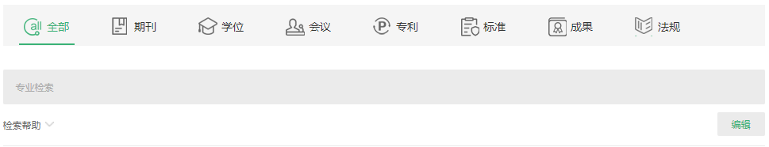
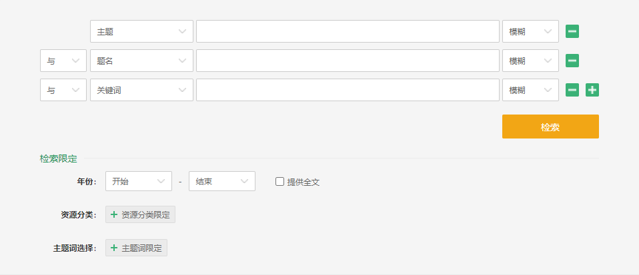
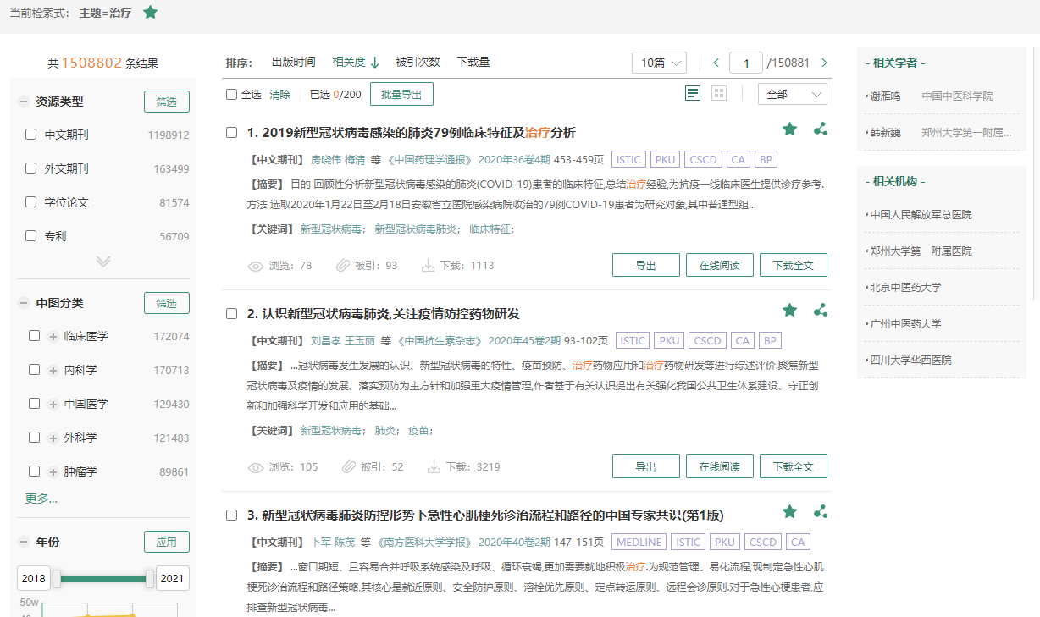
医学文献的查全与查准——主题词方法
高级检索

Slide 14
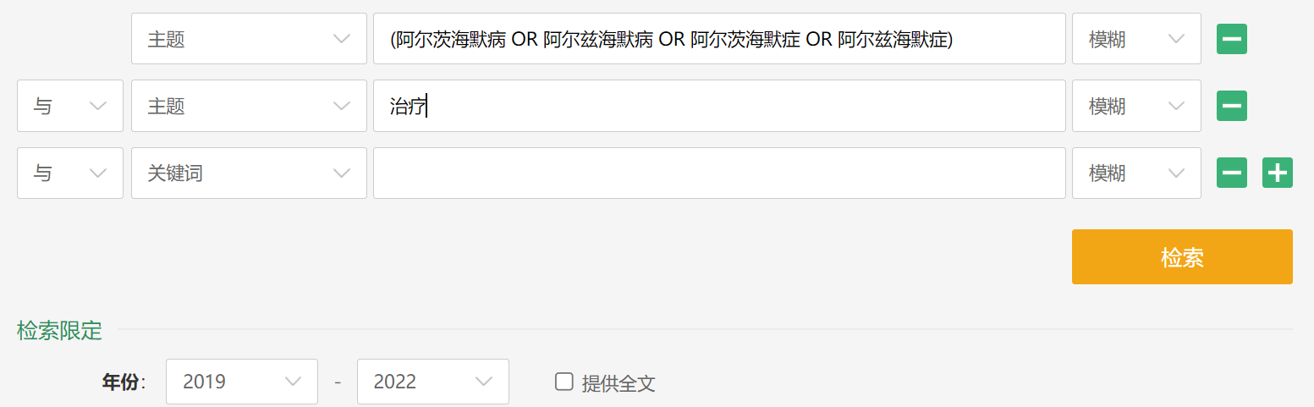
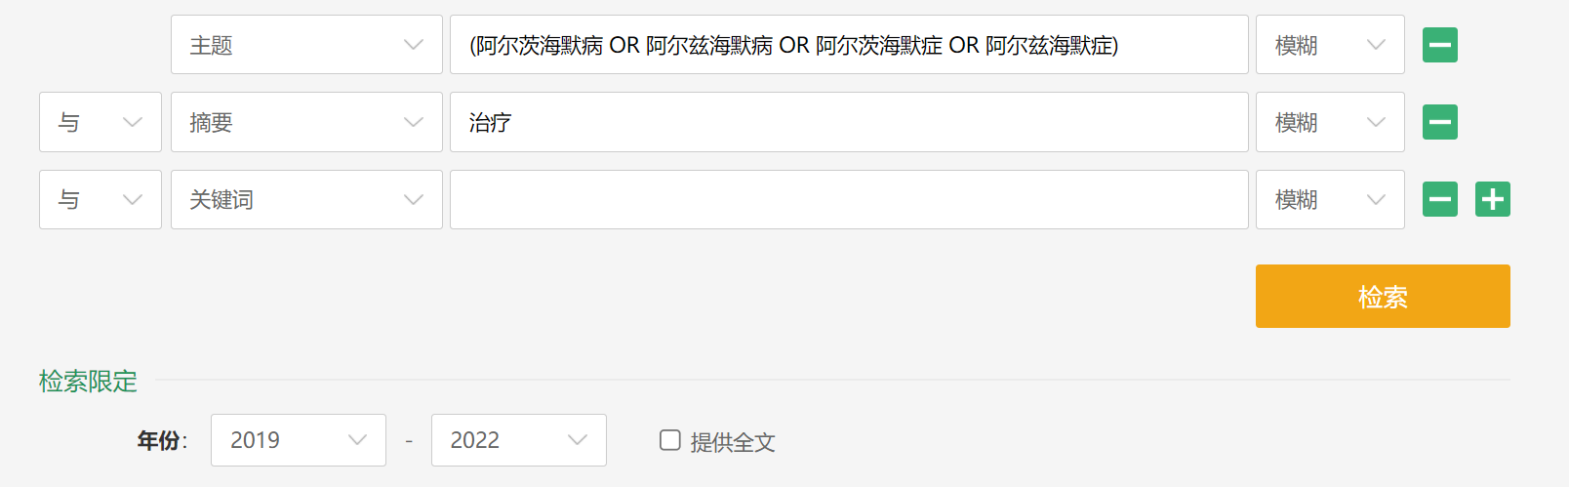
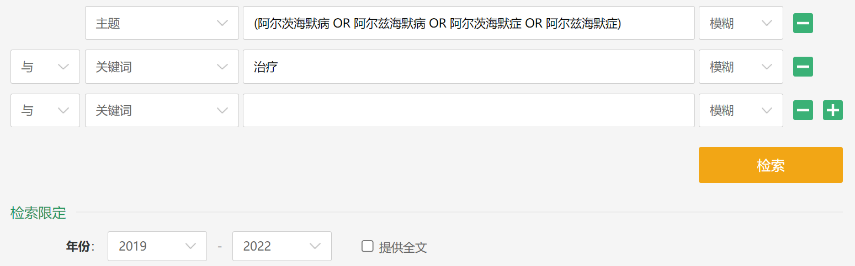
医学文献的查全与查准——同义词方法
【例】阿尔兹海默症的治疗（2019年以来）
同义词之间逻辑“或”连接，OR必须大写
核心概念限定主题
主题=阿尔茨海默病 OR 阿尔兹海默病 OR 阿尔茨海默症 OR 阿尔兹海默症
同义词、子概念多，难以枚举的，限定主题查全
主题=治疗
比较：限定摘要或关键词
摘要=治疗 关键词=治疗
主题字段：包含题名、关键词、摘要、主题词

Slide 15
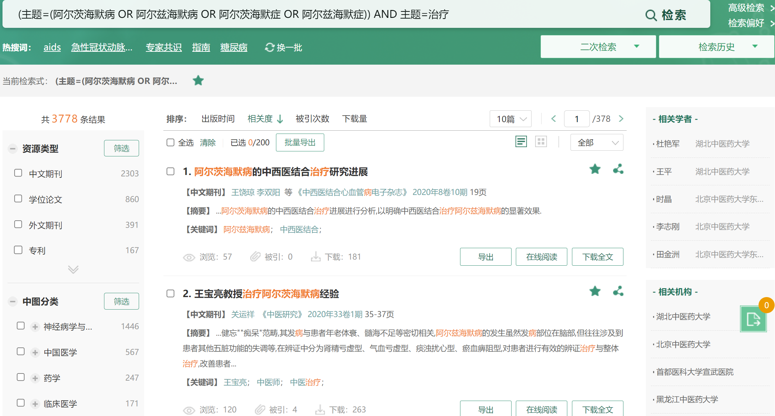
限定主题与限定摘要、关键词的检索结果比较
【例】阿尔兹海默症的治疗（2019年以来）
限定主题

Slide 16
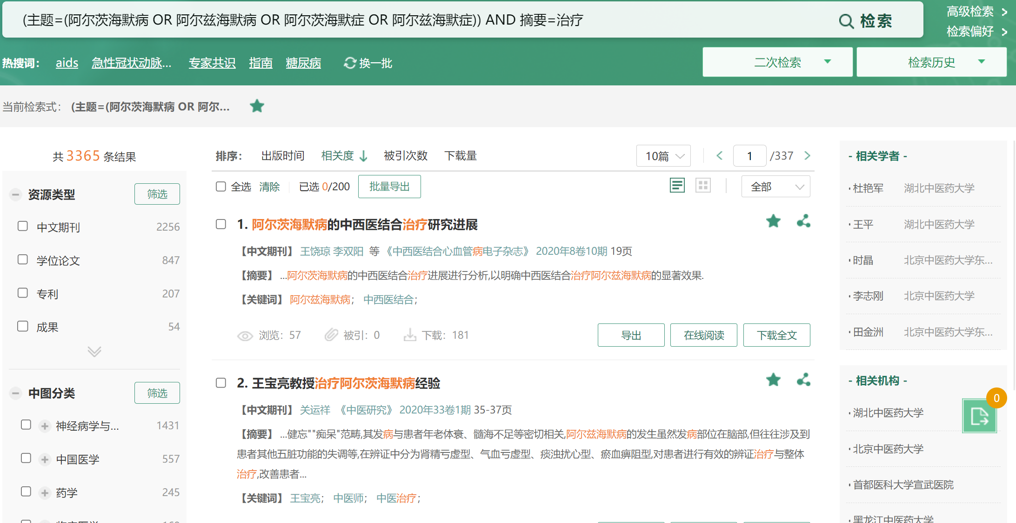
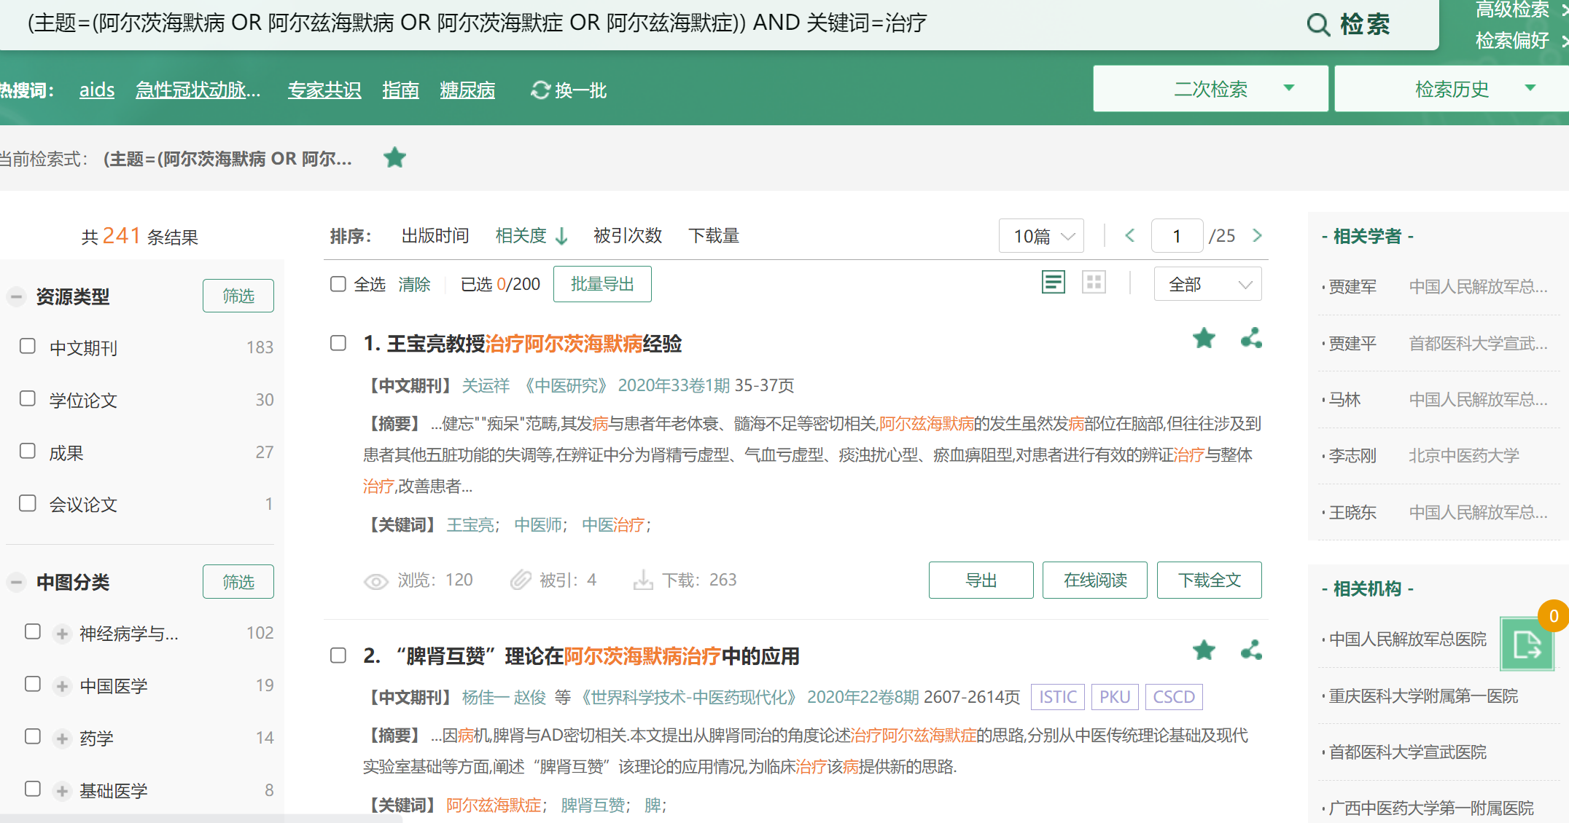
限定摘要与限定关键词的检索结果比较
【例】阿尔兹海默症的治疗（2019年以来）
限定摘要
限定关键词

Slide 17
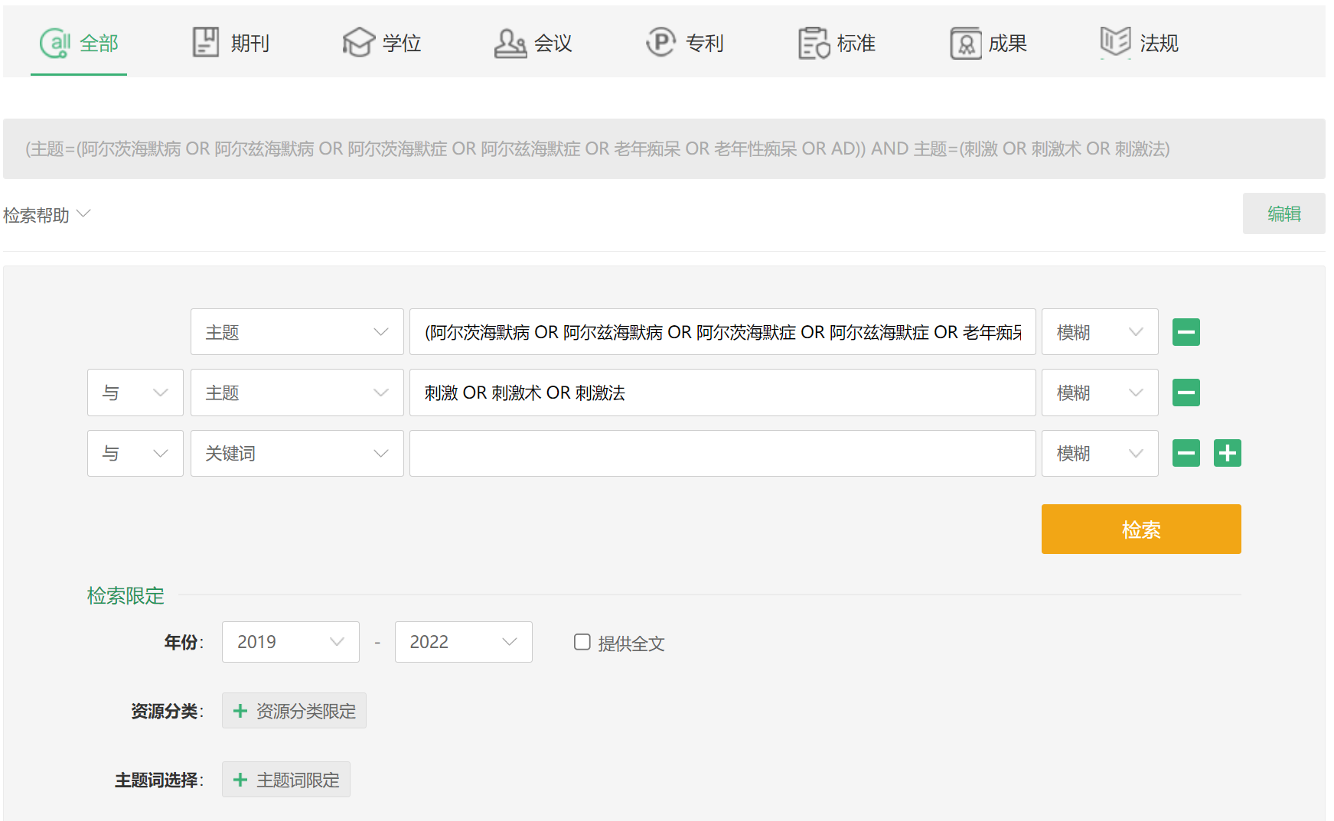
检索策略的制定——综合应用
【例】阿尔兹海默症脑刺激治疗（2019年以来）
主题=阿尔茨海默病 OR 阿尔兹海默病 OR 阿尔茨海默症 OR 阿尔兹海默症 OR 老年痴呆 OR 老年性痴呆 OR AD
主题=刺激 OR 刺激术 OR 刺激法
正确的输入方式！！！

Slide 18
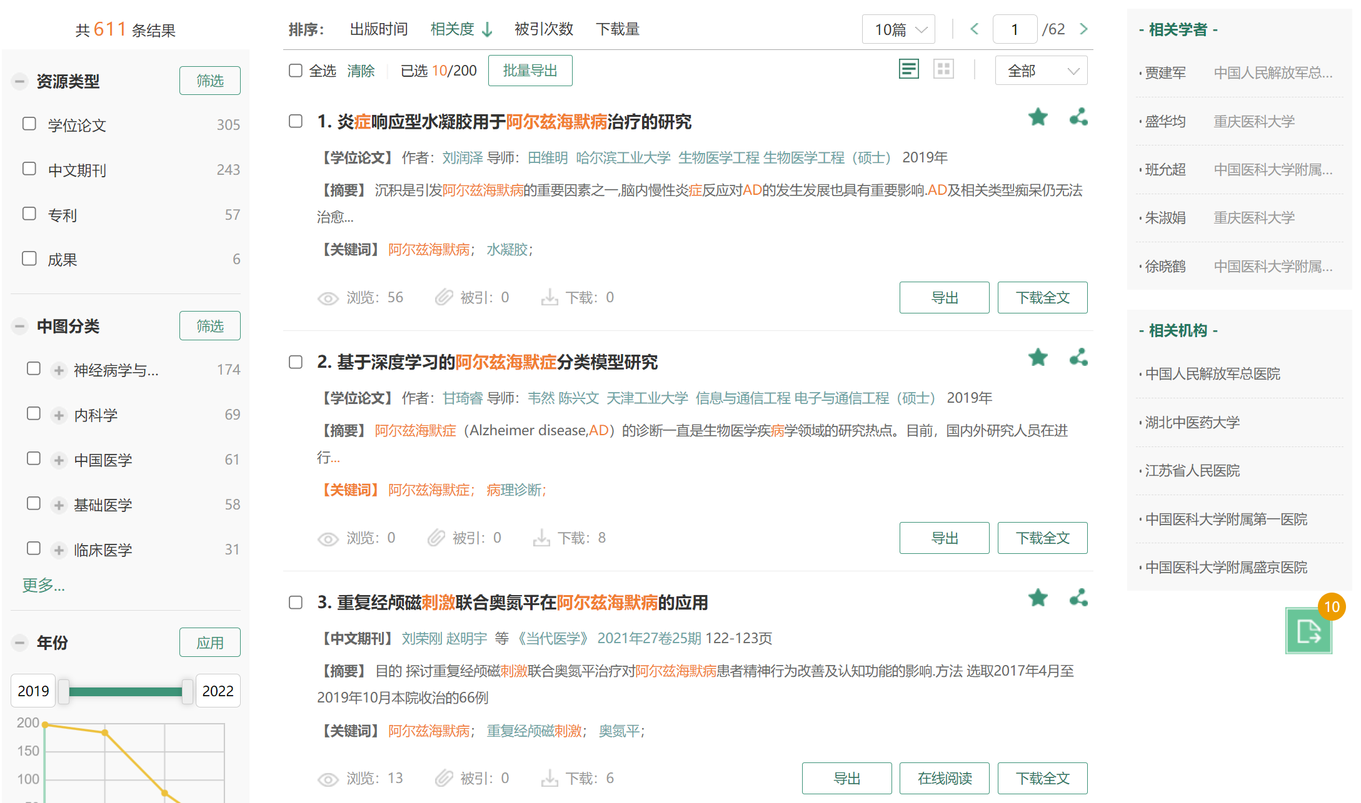
检索策略的制定——综合应用

Slide 19
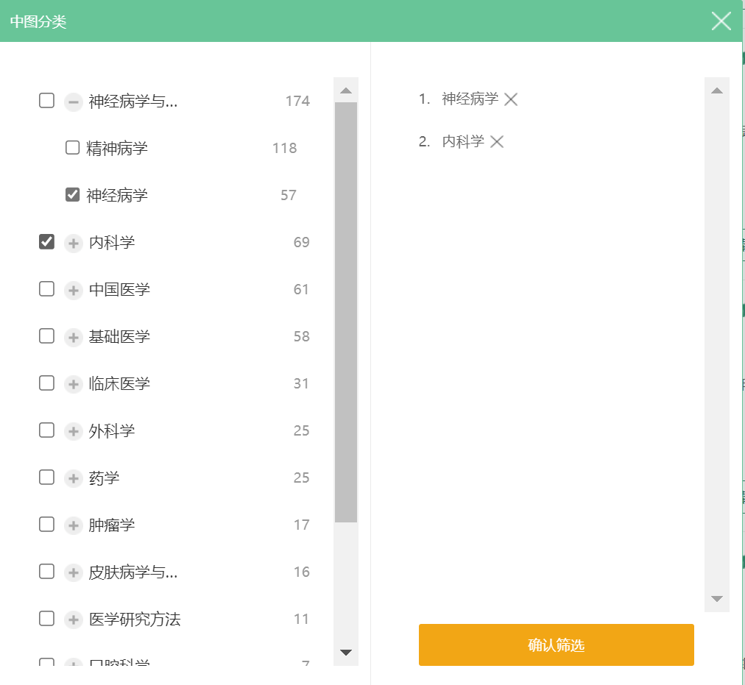
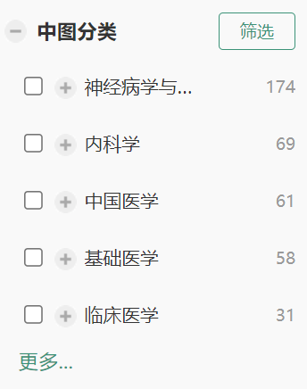
检索结果分析筛选

Slide 20
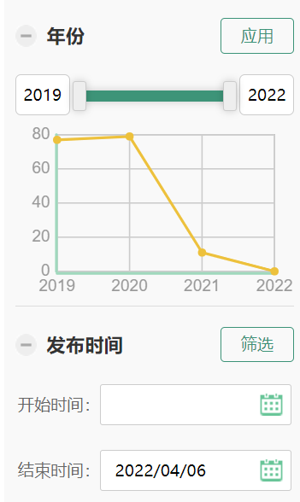
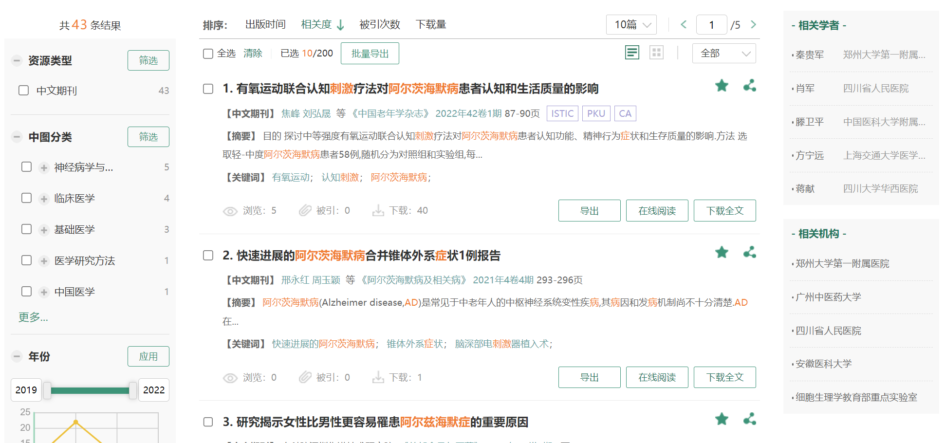
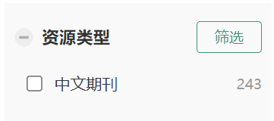
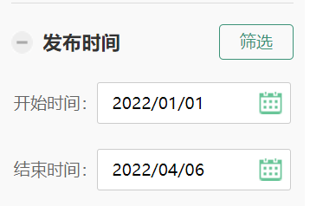
检索式的编制策略--综合应用

Slide 21
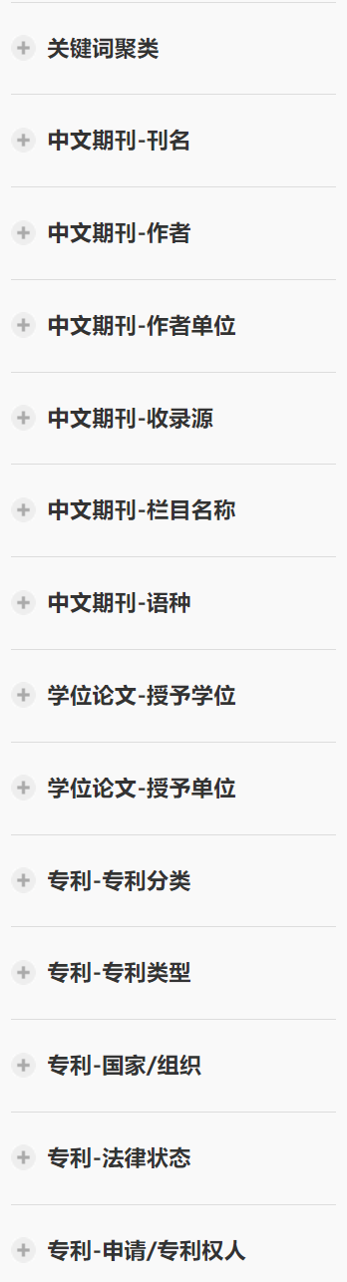
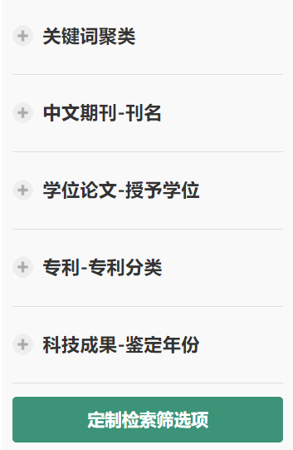
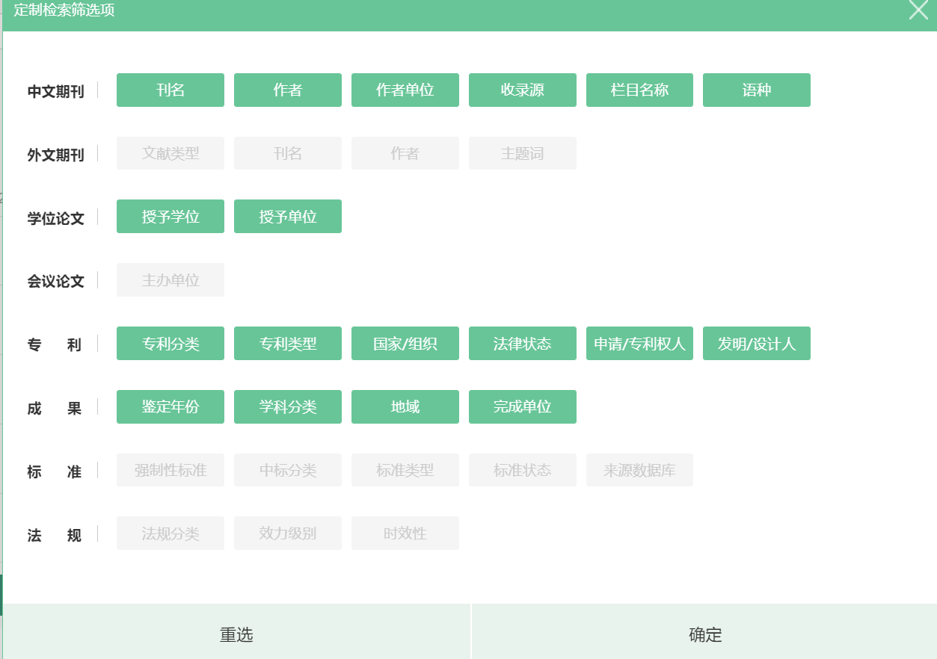
检索结果分析筛选

Slide 22
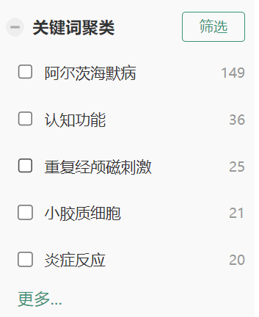
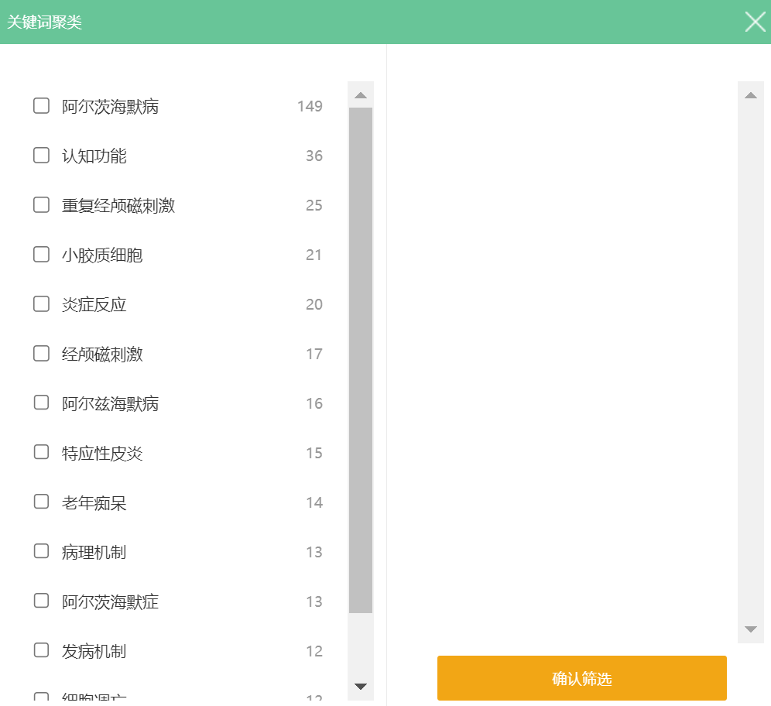
检索结果分析筛选
找领域内的研究热点、找交叉领域、新兴主题，启发选题思路；

Slide 23
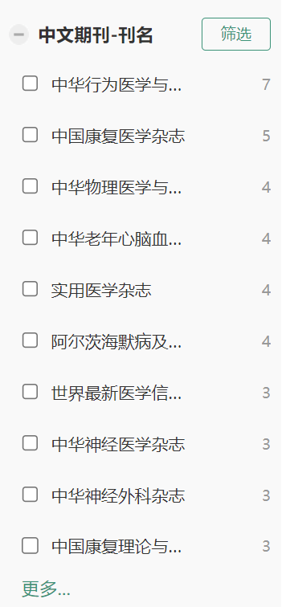
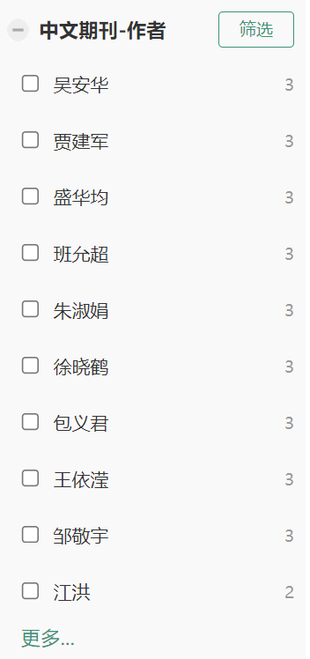
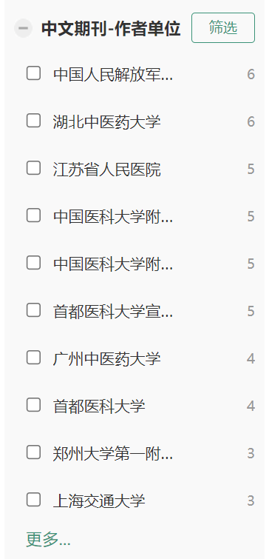
检索结果分析筛选
找领域中外核心期刊，追踪核心期刊、辅助文章投稿；
找大牛、找专家，追踪专家研究方向；
找项目合作者、找导师、找人才；
找领域领军单位，评估机构领域内的研究水平、区分研究方向；

Slide 24
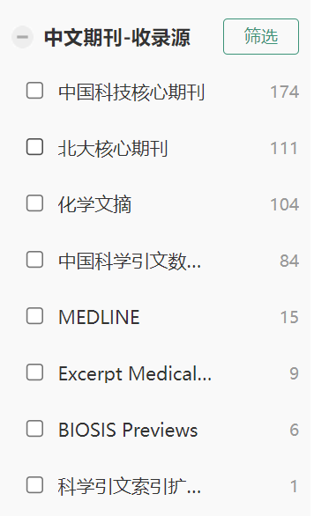
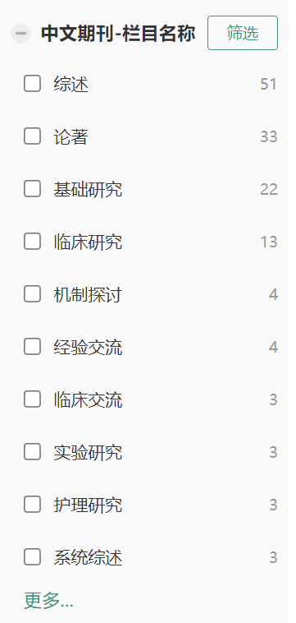
检索结果分析筛选

Slide 25
功能与检索实践
实用功能介绍

Slide 26
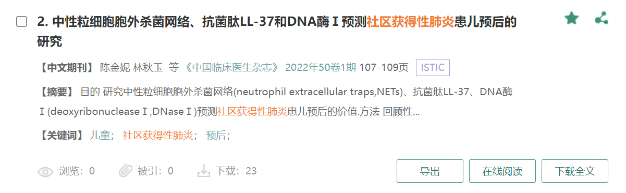
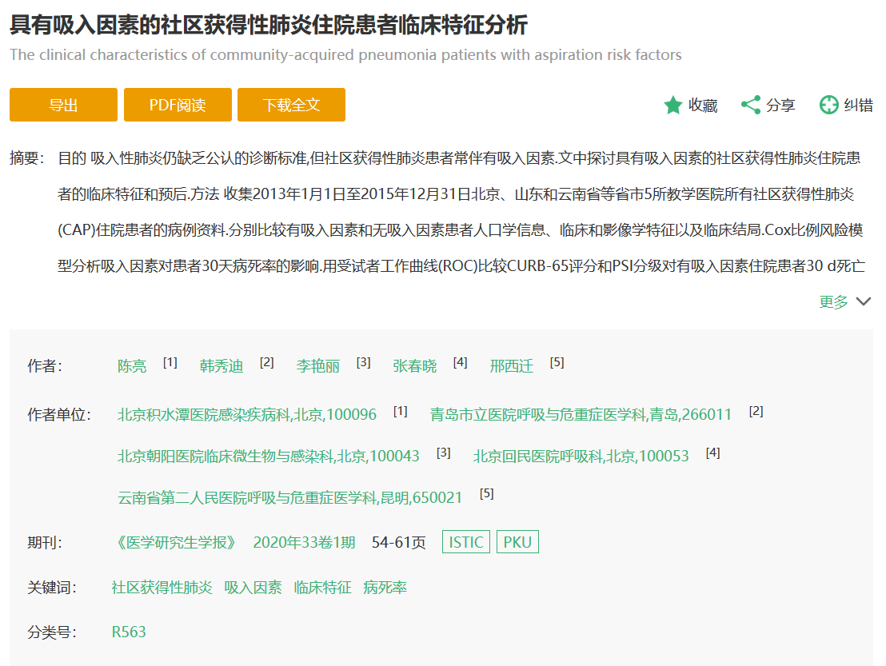
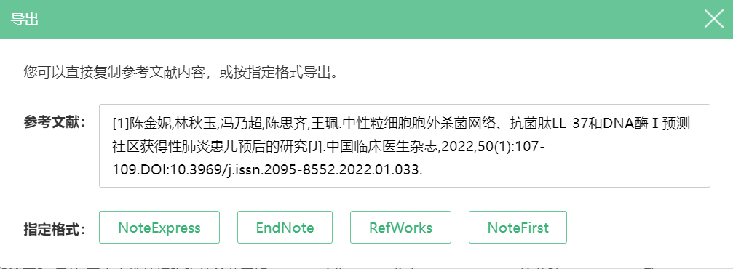
万方医学文献检索发现系统—单篇导出
导出功能

Slide 27
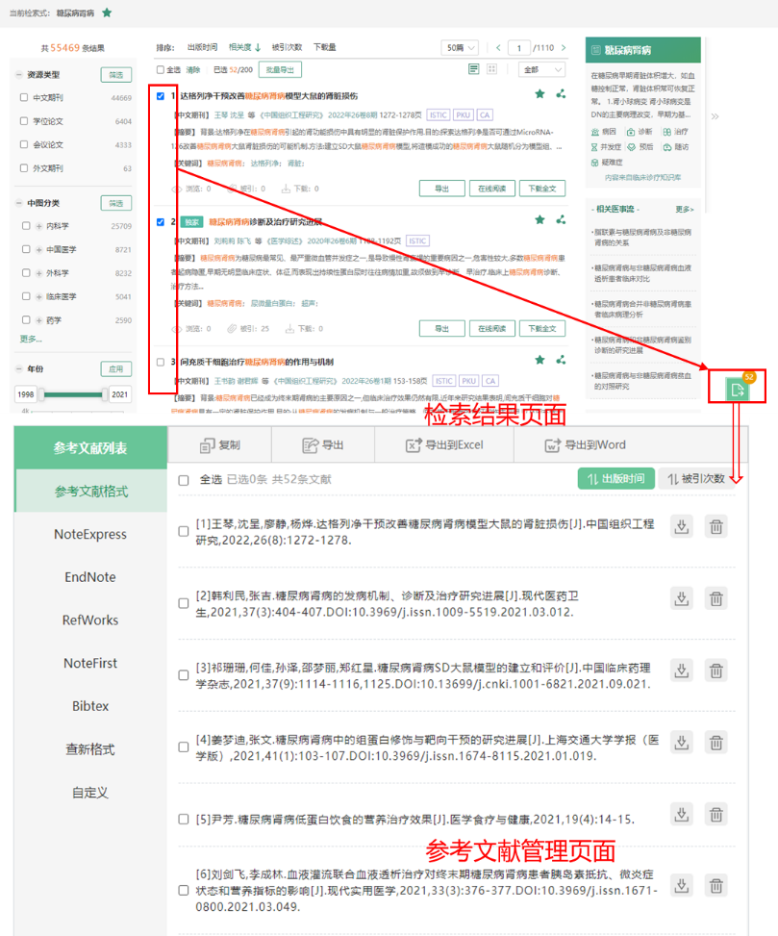
万方医学文献检索发现系统—批量导出
导出功能

Slide 28







万方医学文献检索发现系统—期刊导航
期刊导航

Slide 29

万方医学文献检索发现系统—期刊信息
期刊导航

Slide 30


万方医学文献检索发现系统—封面目录
期刊导航

Slide 31






万方医学网临床指南平台

Slide 32
一、万方医学网简介
二、功能与检索实践
三、登录与中华期刊文献获取
目
录

Slide 33

打开万方医学网（百度搜索万方医学网官网），登录医学网账号

Slide 34

网址：med.wanfangdata.com.cn
(搜索万方医学网)
输入万方医学网用户名密码

Slide 35



万方医学文献检索发现系统—获取阅读
整合发现，直达多数据源

Slide 36



万方医学文献检索发现系统—获取阅读
中华医学会系列期刊全文获取

Slide 37


万方医学文献检索发现系统—获取阅读
中华医学会系列期刊全文获取

Slide 38


Slide 39


感谢关注！

Slide 40
万方医学文献检索发现系统—获取阅读
中华医学网账号注册

Slide 41




万方医学文献检索发现系统—获取阅读
中华医学网账号注册

Slide 42
感谢关注！

